Slide 1
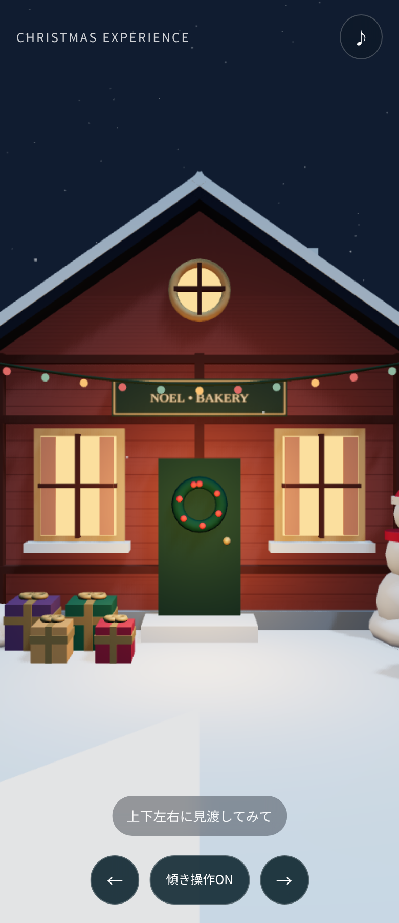
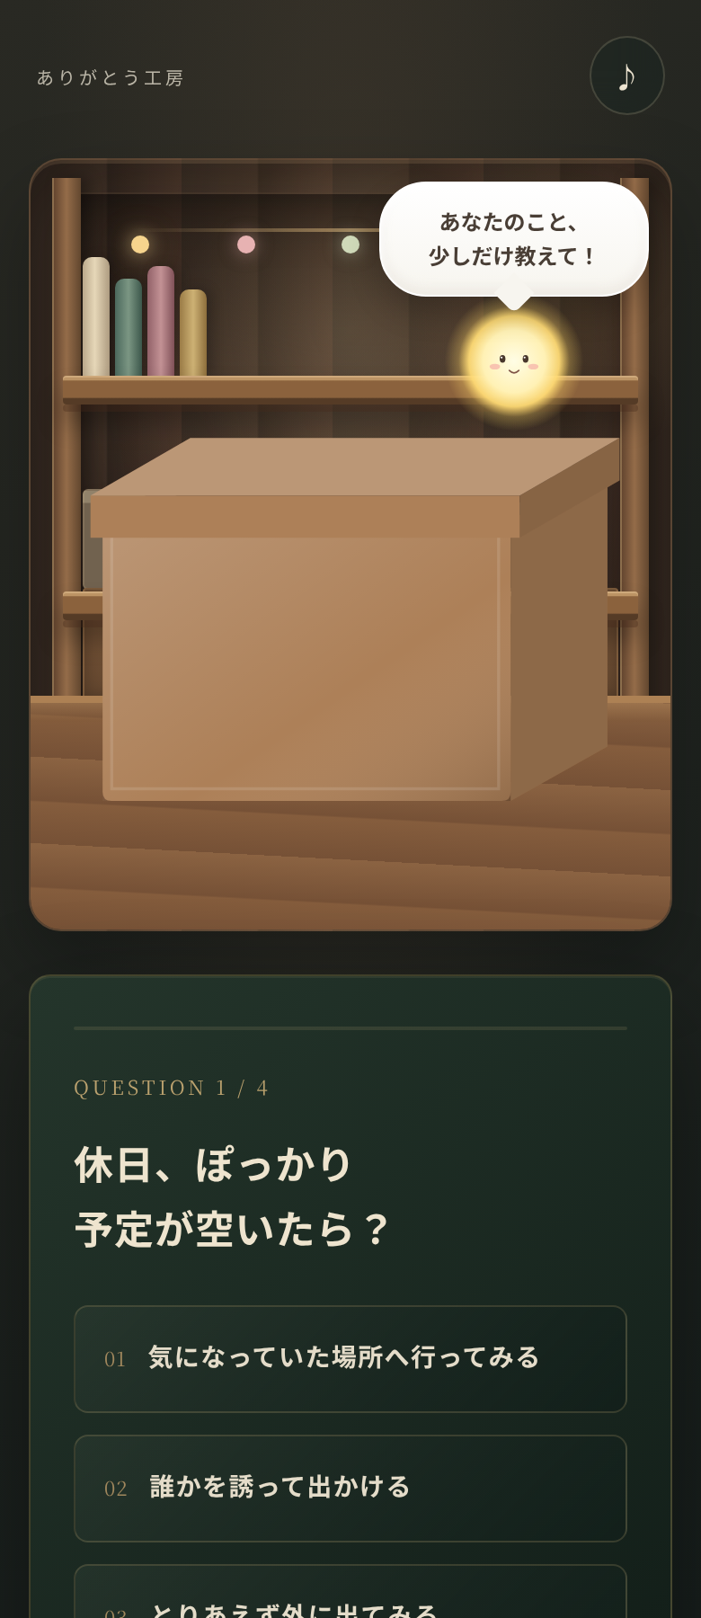
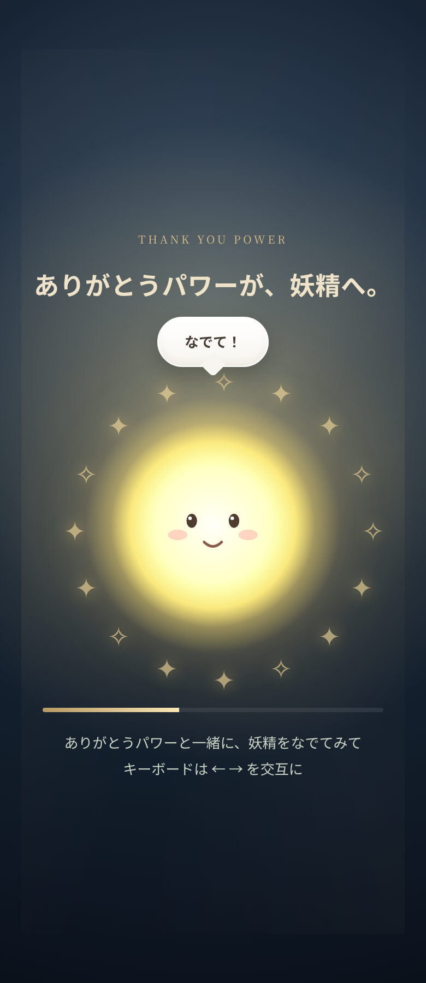
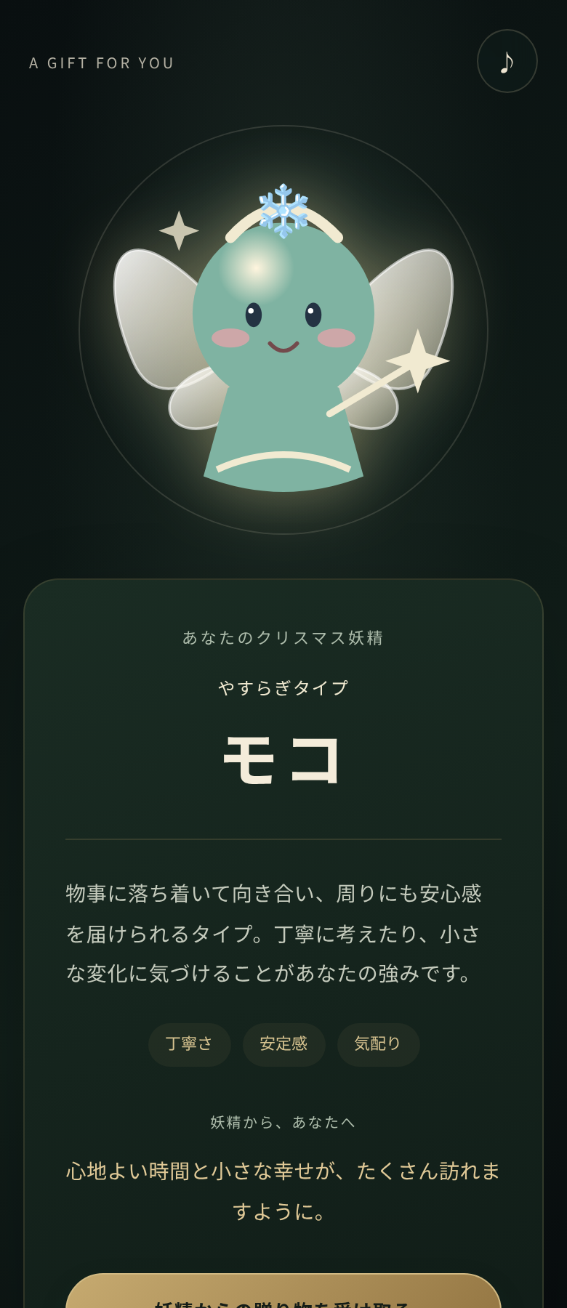
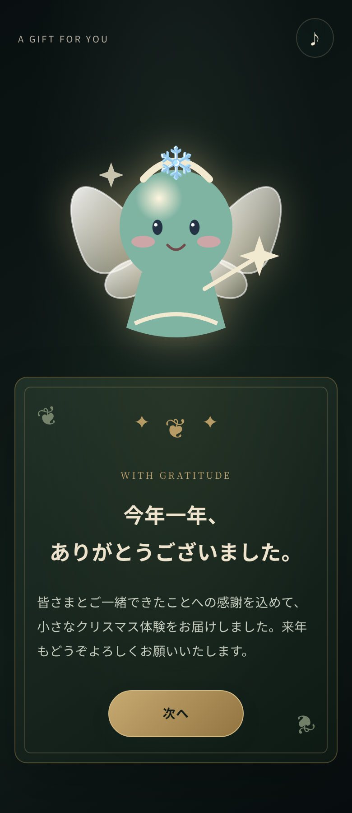
2026年 クリスマスカードのご提案
ALPHA CREATE
CONCEPT
収まりきらない、ありがとう。
スマホで体験 ／ 約3分
感謝が光になり、あなたらしい妖精へ育つ。スマホで楽しむ、体験型クリスマスカード。
01
クリスマス村を探索
02
プレゼントをつくる
03
なでて、妖精が進化
04
あなたの妖精に出会う
05
感謝の贈り物を受け取る
360°見渡して妖精を発見。
妖精について工房へ。
4つの質問に答えると、
箱・リボン・装飾が変化。
プレゼントから感謝の光。
なでるほど妖精が成長。
回答に合わせた4タイプ。
自分らしい妖精が誕生。
妖精から感謝のメッセージ。
最後のカードは保存・共有。
感謝を、体験にする
あなたらしさが、贈り物になる
体験のあとも、手元に残る
読むだけで終わらない、探索とふれあい。
一年の感謝を小さな物語として届けます。
回答によってプレゼントと妖精が変わる。
一人ひとりに向けた特別感をつくります。
最後のカードは画像として保存・共有。
クリスマスの思い出を持ち帰れます。
体験デモ https://kurumi-project.vercel.app/
2026 CHRISTMAS / 企画・体験構成

